Slide 1
Projet tutoré : plateforme de e-learning personnalisé
Démo en capture d’écran
Auteur : SAWADOGO Abdoul Fataf Sébastien

Slide 2
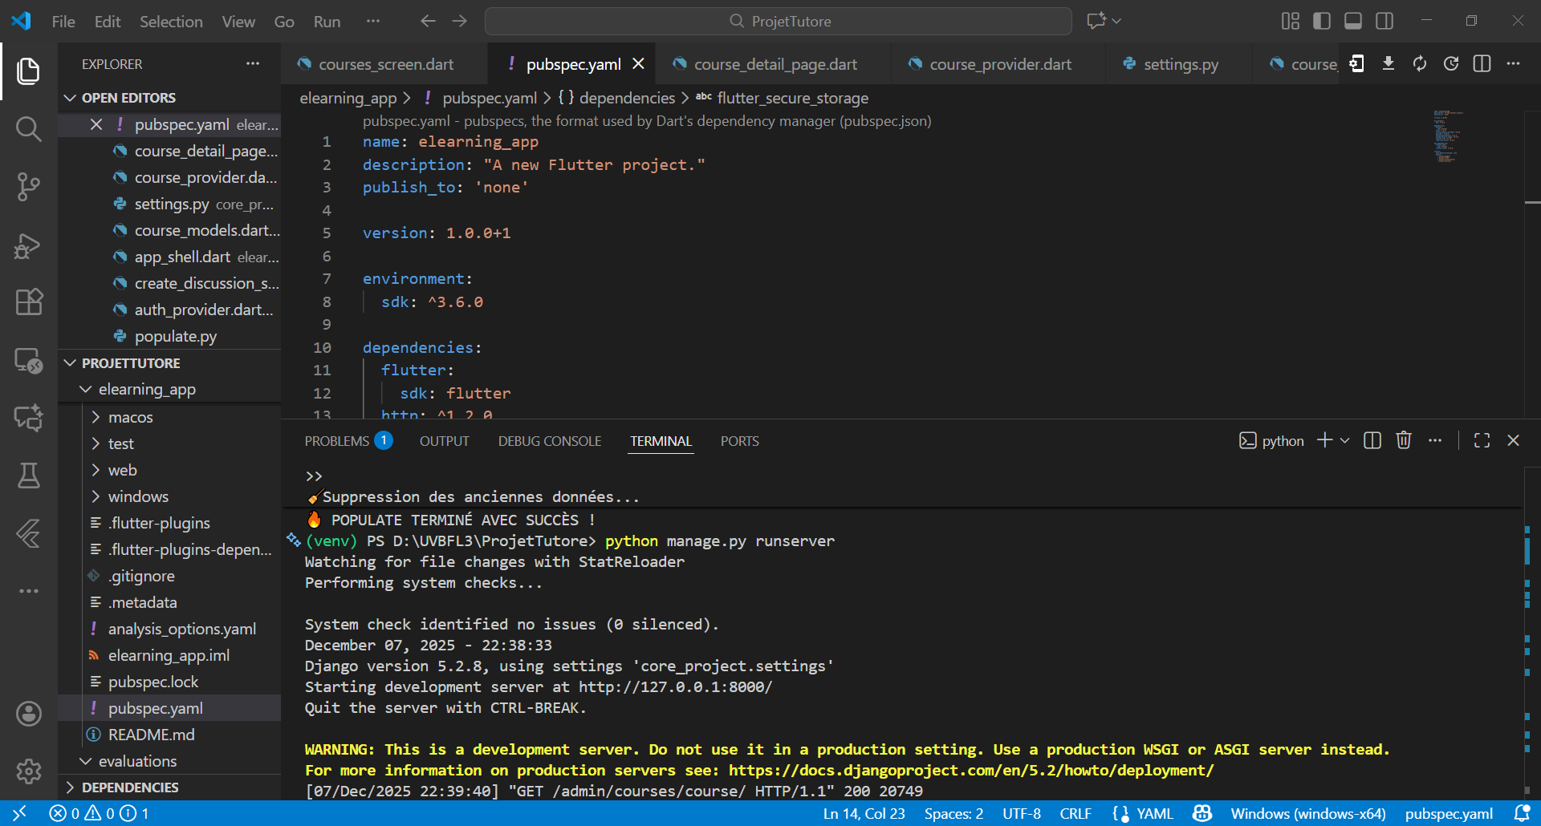
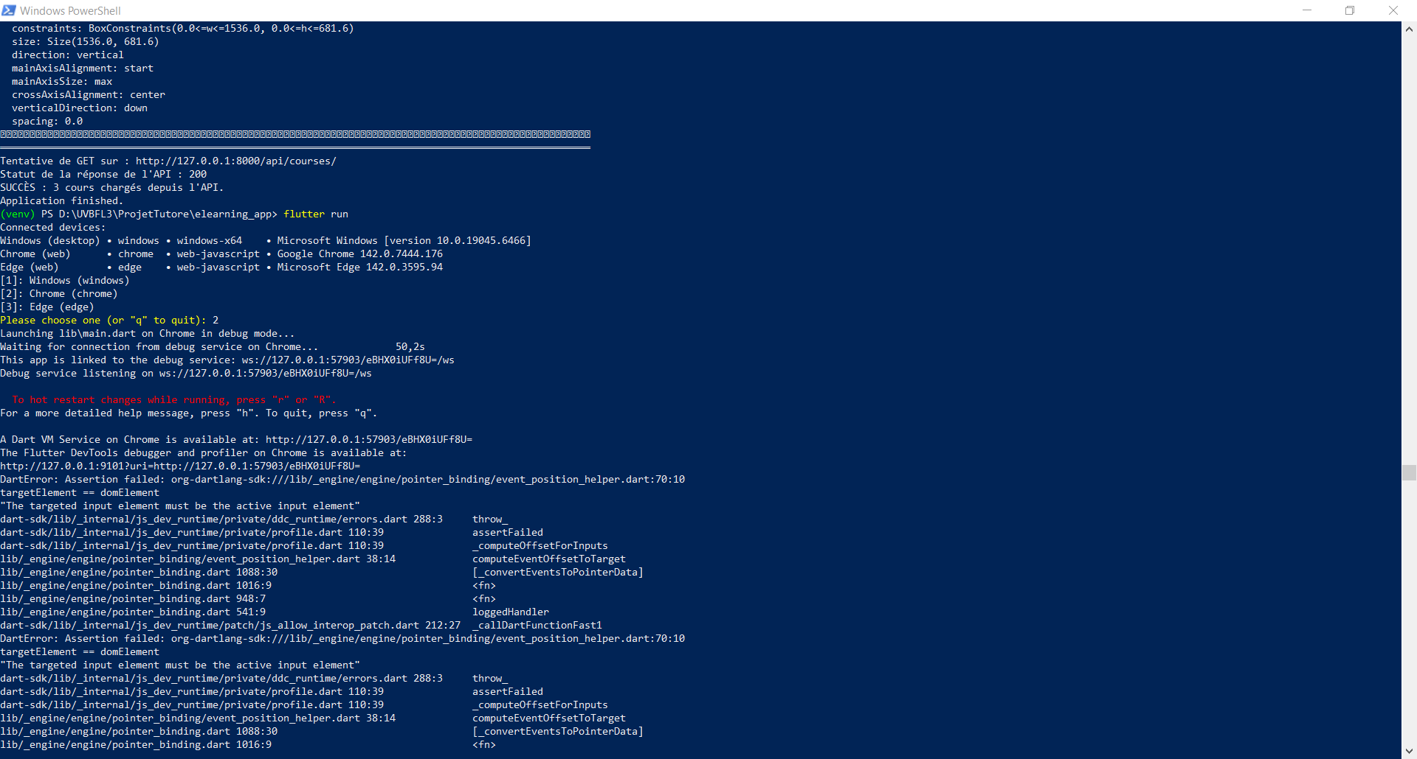
Lancement des servers
python manage.py runserver
flutter run

Slide 3
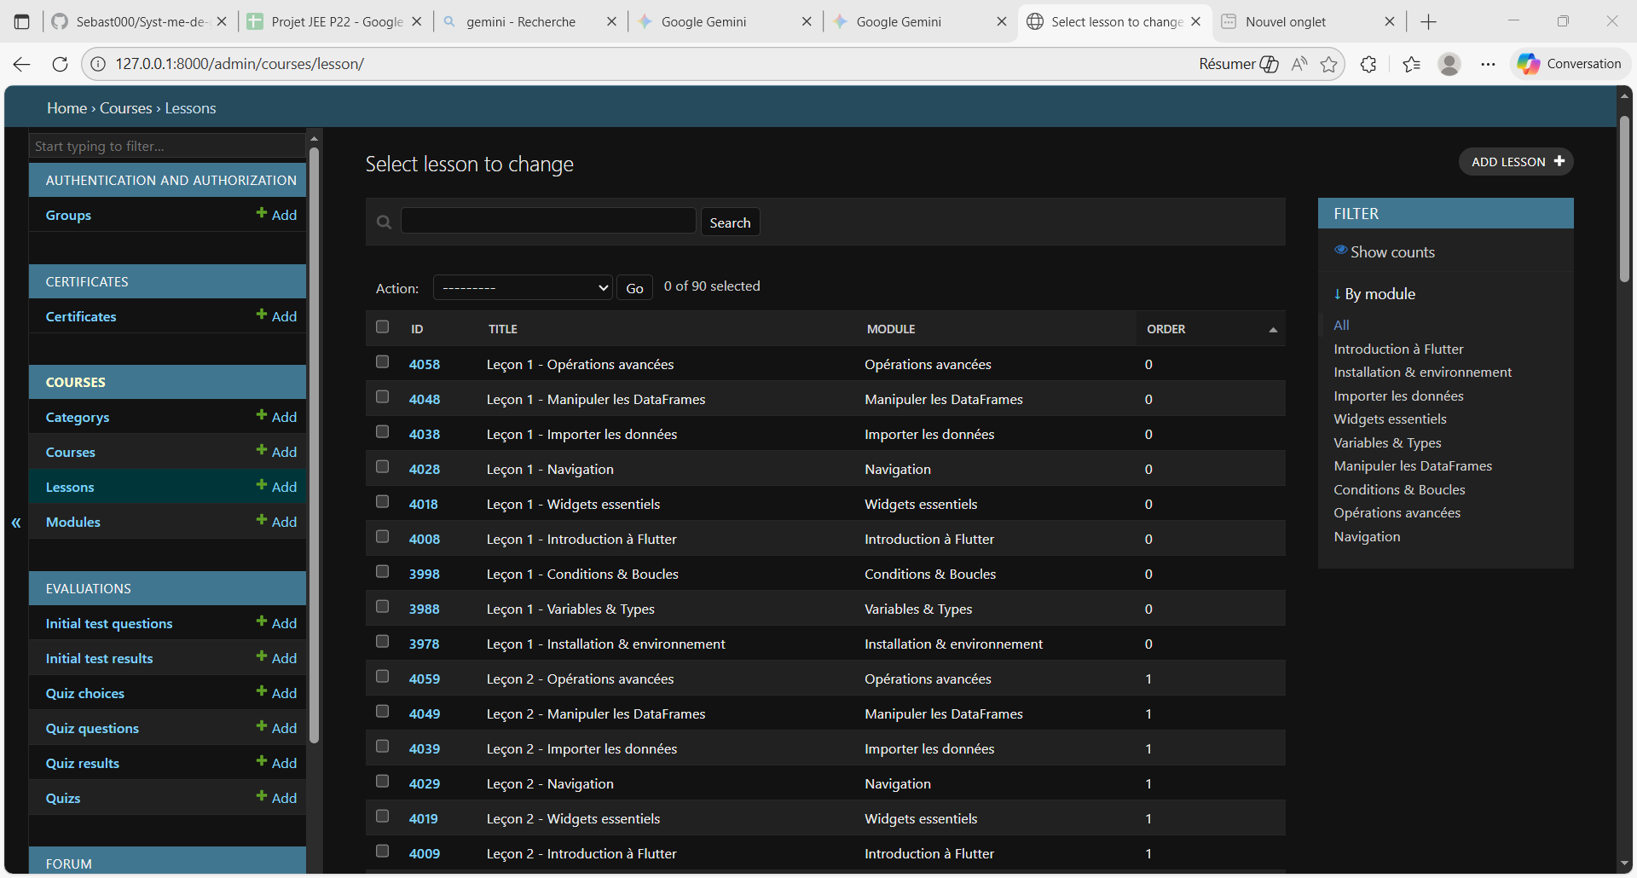
Admin Django

Slide 4
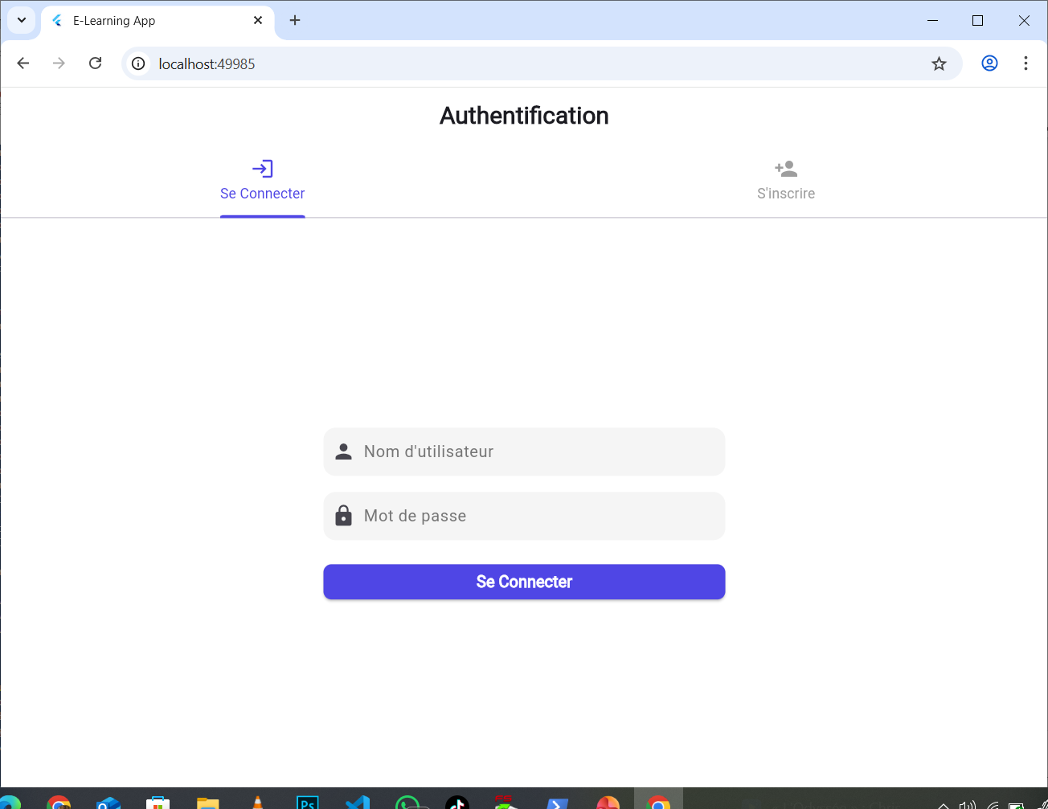
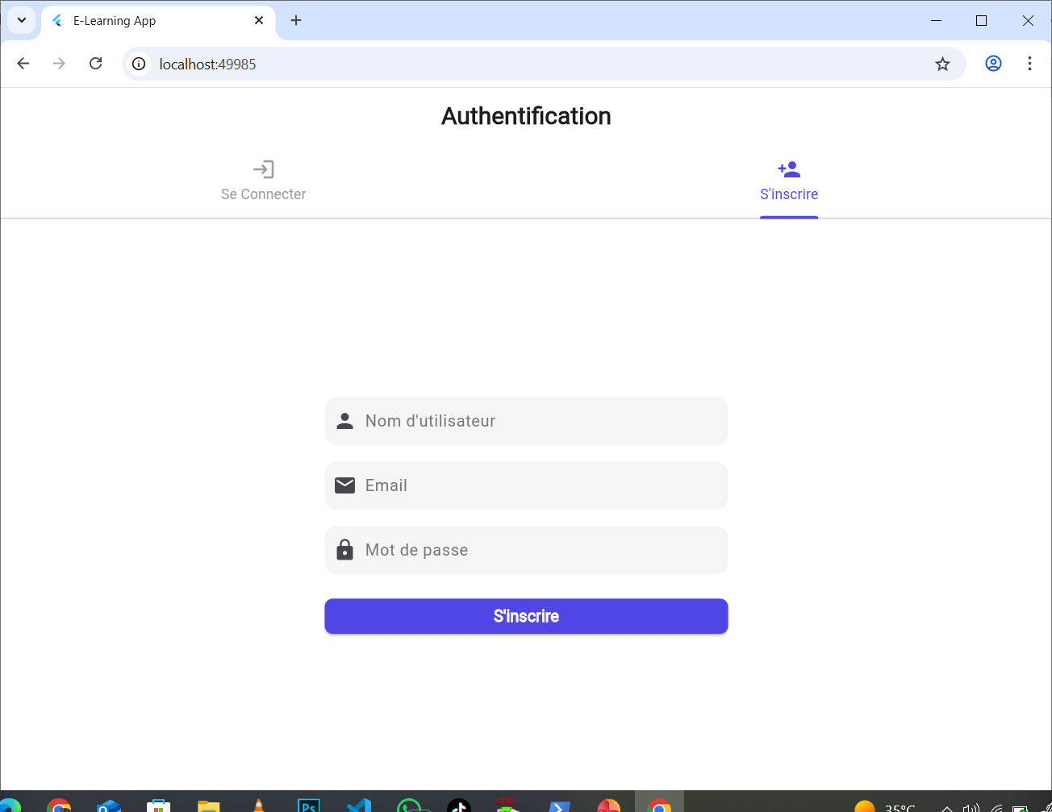
Page d’authentification
Connexion
Inscription

Slide 5
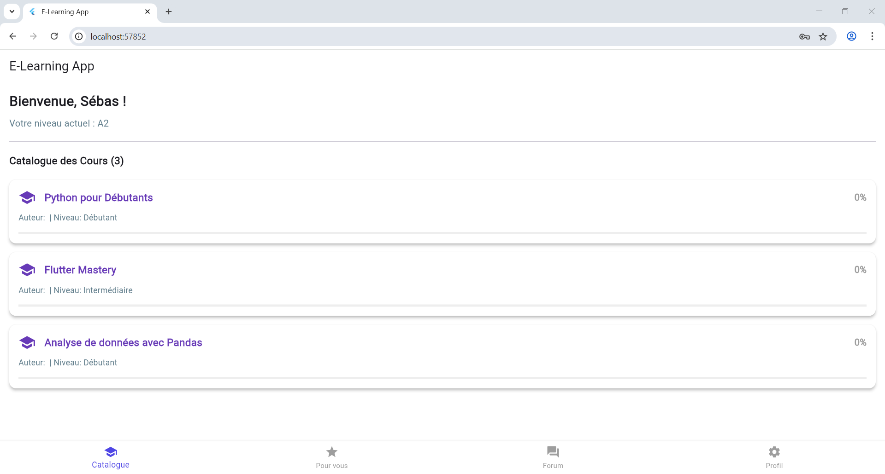
Page de catalogue des cours
Tous les cours disponibles
Ainsi que leur niveau (intermédiaire, débutant )

Slide 6
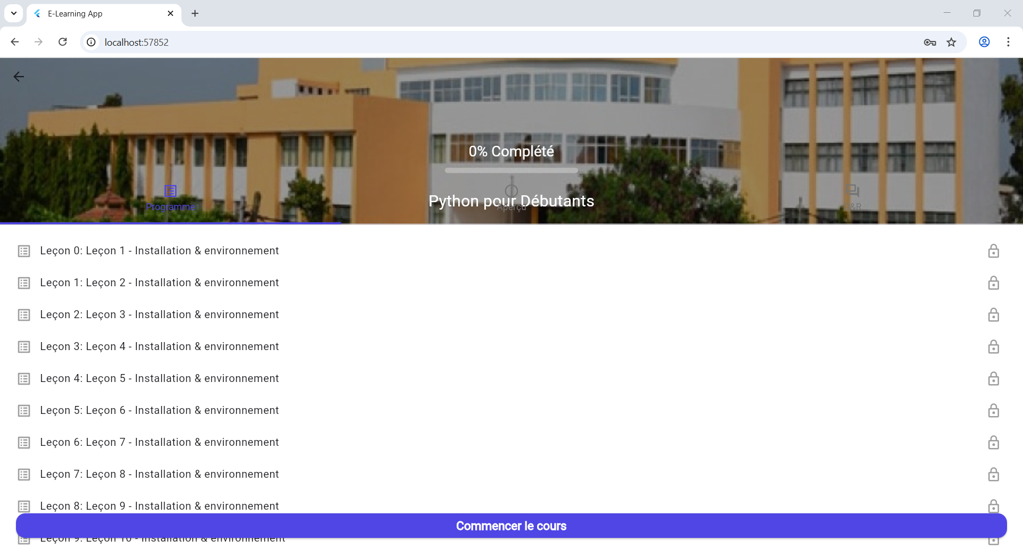
Page de cours ainsi que les leçons disponibles
Leçon avec les quiz

Slide 7
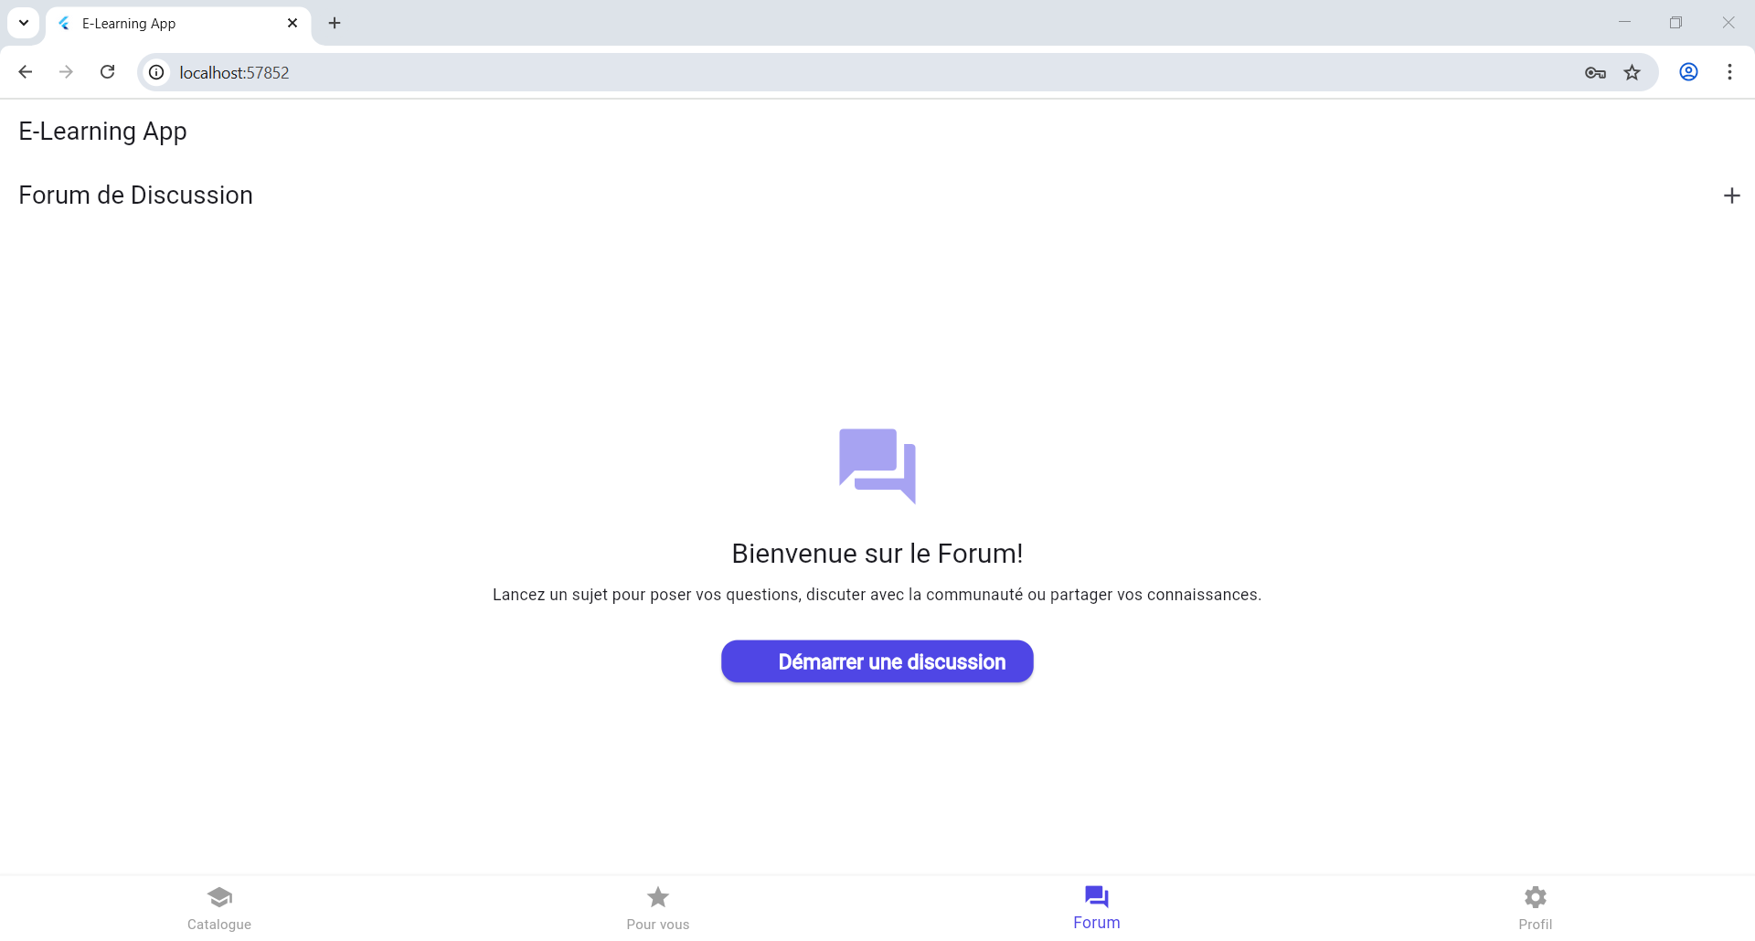
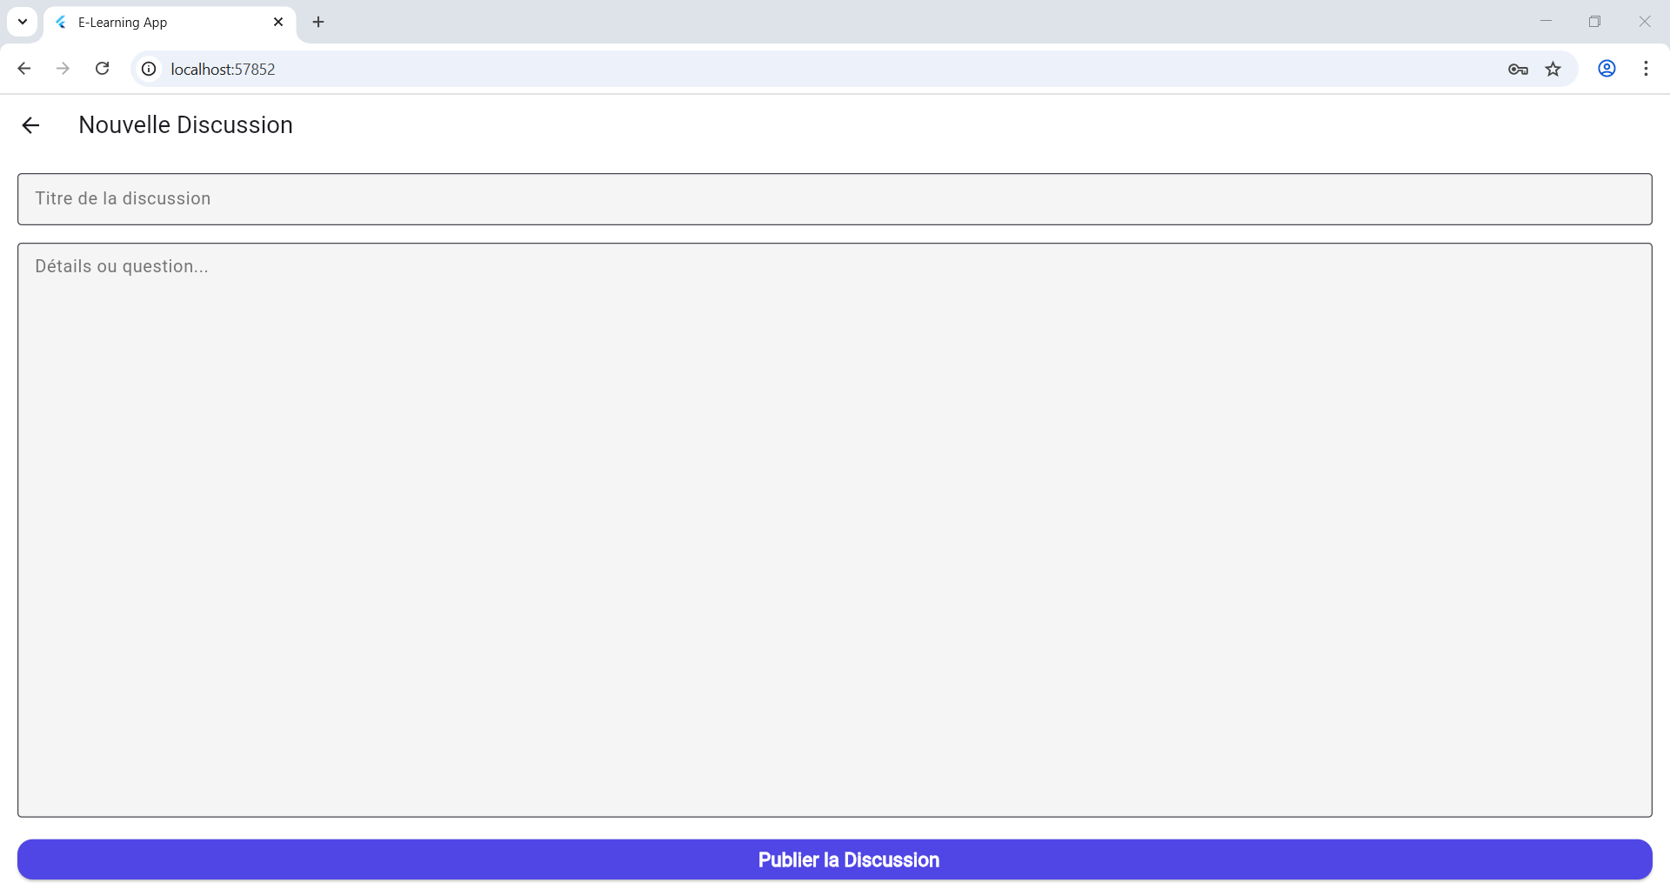
Forum pour les discutions
Commencer a discuter
Et publier la discussion

Slide 8
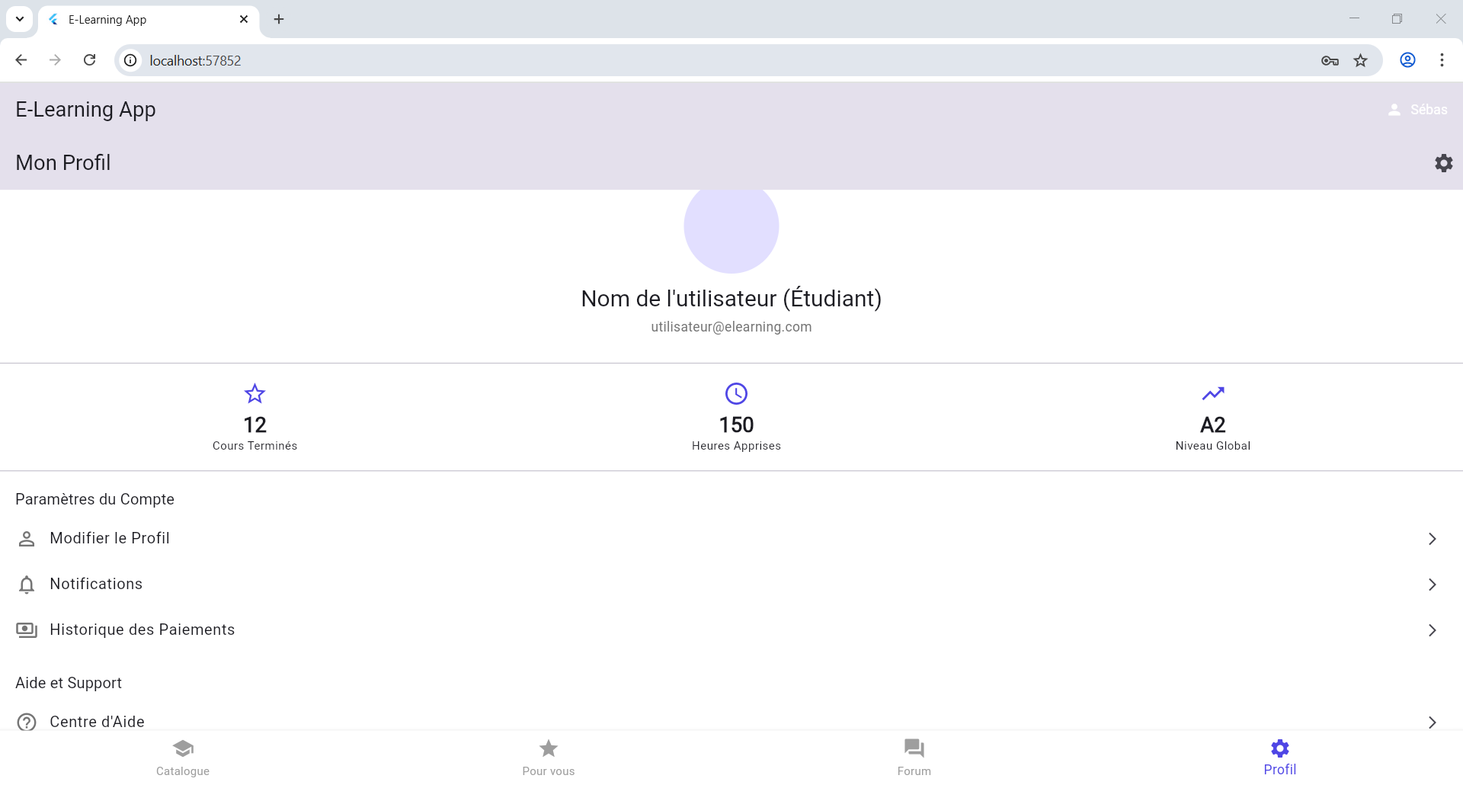
Le profile de l’utilisateur

